Slide 2
Video Bà còng đi chợ trời mưa

Slide 4
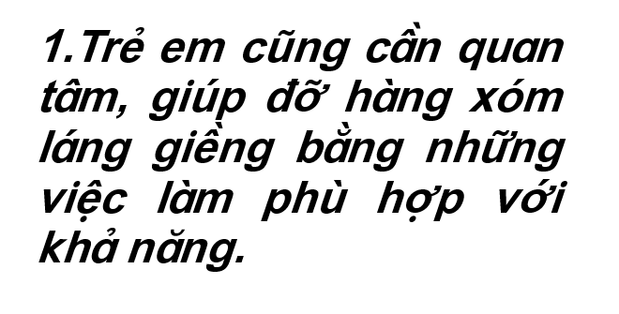
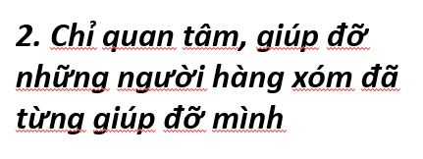
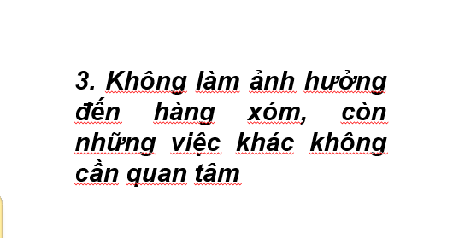
1. Em đồng tình hoặc không đồng tình với ý kiến nào dưới đây? Vì sao?
Notes:
Liên hệ giáo án:
FB: Hương Thảo
Gmail: tranthao121004@gmail.com

Slide 5
Notes:
Liên hệ giáo án:
FB: Hương Thảo
Gmail: tranthao121004@gmail.com

Slide 6
Kết luận
Ở lứa tuổi của chúng ta hay bất kỳ lứa tuổi nào cũng cần quan tâm, giúp đỡ hàng xóm láng giềng. Chúng ta cần quan tâm, giúp đỡ tất cả những người là hàng xóm, láng giềng để tạo mối quan hệ tốt đẹp.

Slide 7
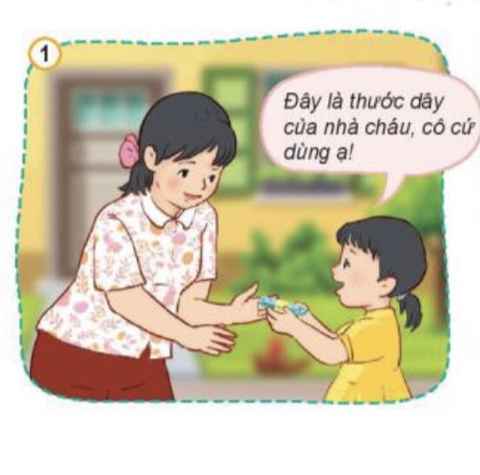
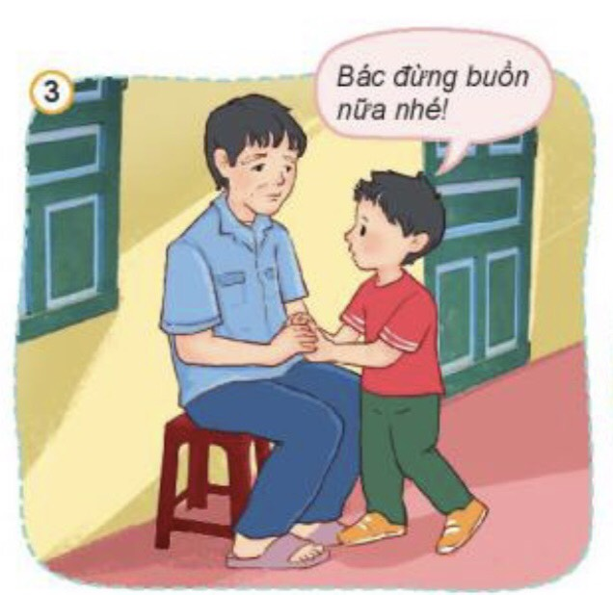
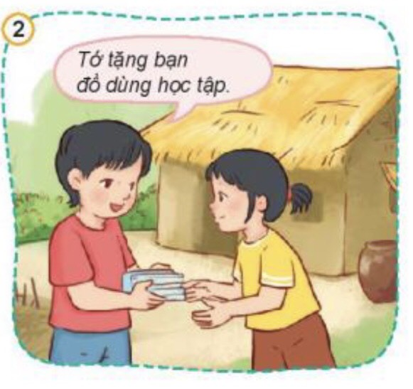
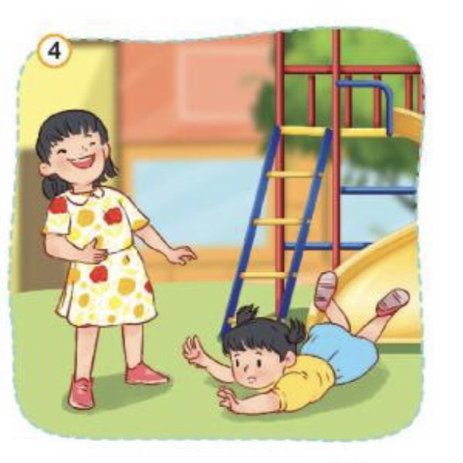
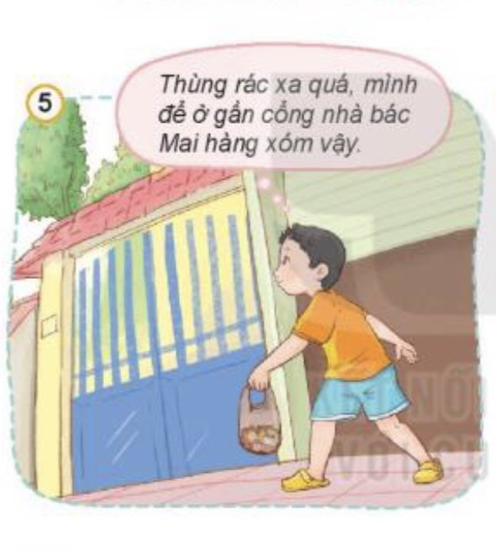
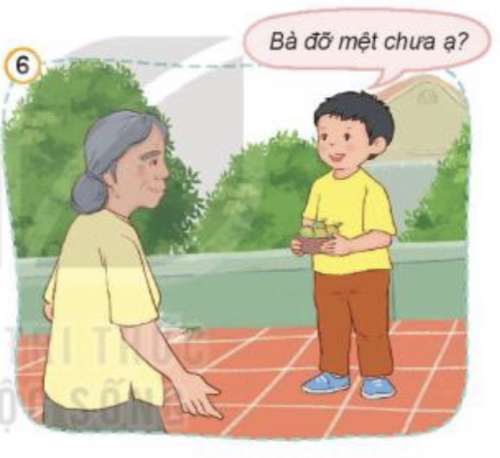
2. Nhận xét thái độ, việc làm của các bạn trong mỗi tranh sau
Notes:
Liên hệ giáo án:
FB: Hương Thảo
Gmail: tranthao121004@gmail.com

Slide 15
Kết luận
Chúng ta nên thể hiện tình cảm, sự quan tâm đến hàng xóm láng giềng bằng nhiều hành động như: hỏi thăm, chia sẻ, động viên, giúp đỡ,…Không nên thể hiện những hành động, thái độ thờ ơ, khó chịu với hàng xóm láng giềng.
Notes:
Liên hệ giáo án:
FB: Hương Thảo
Gmail: tranthao121004@gmail.com

Slide 17
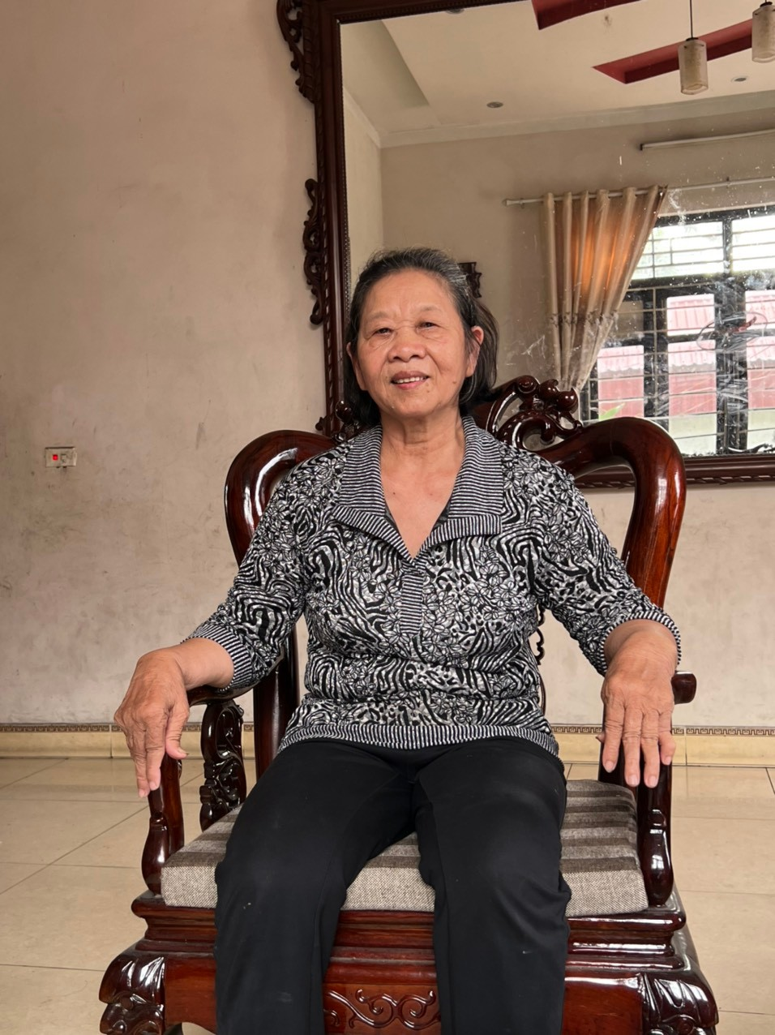

Slide 18
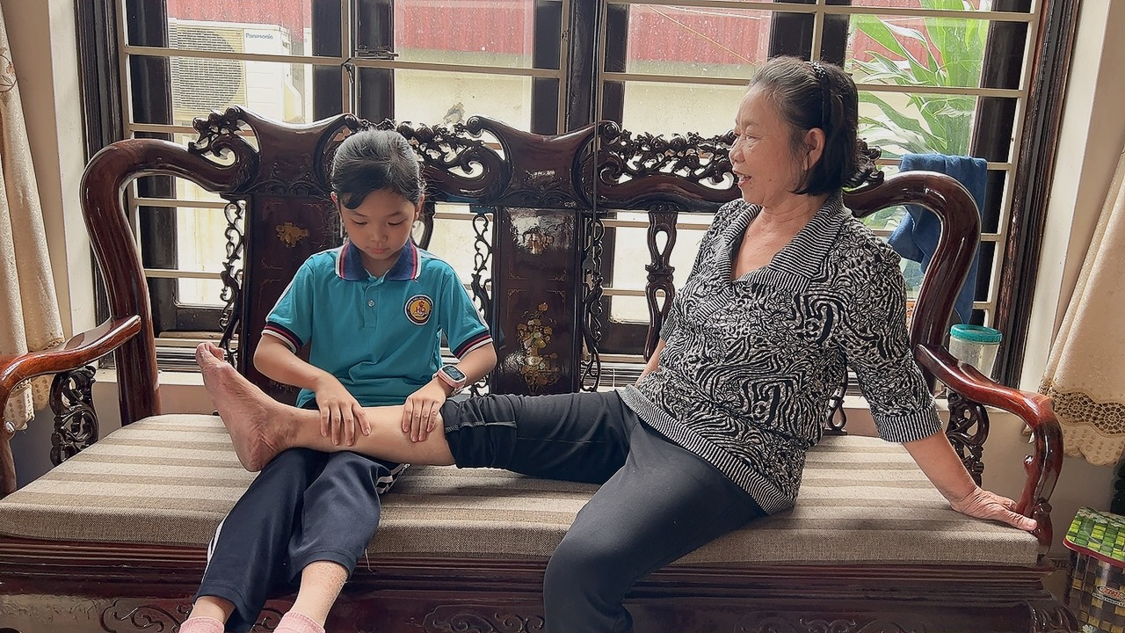

Slide 19
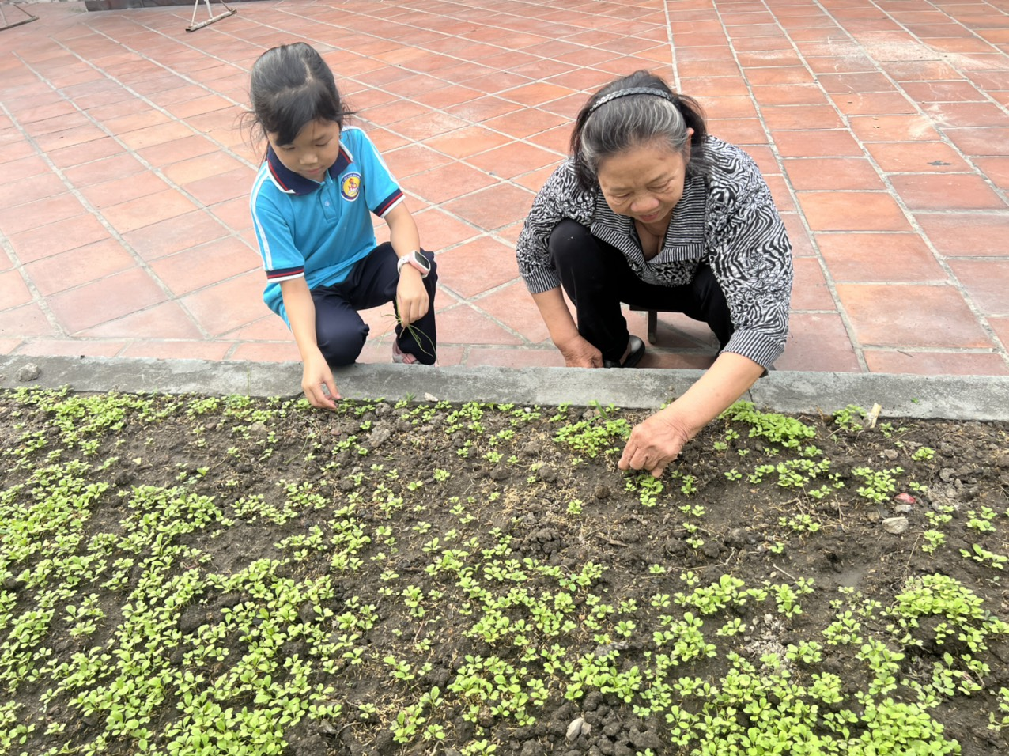

Slide 20
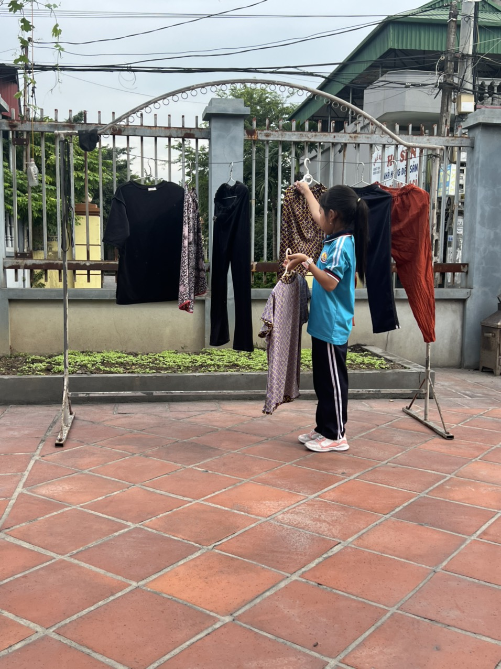

Slide 21
